Slide 1




CHÀO MỪNG CÁC EM
ĐẾN VỚI BÀI HỌC HÔM NAY!

Slide 2
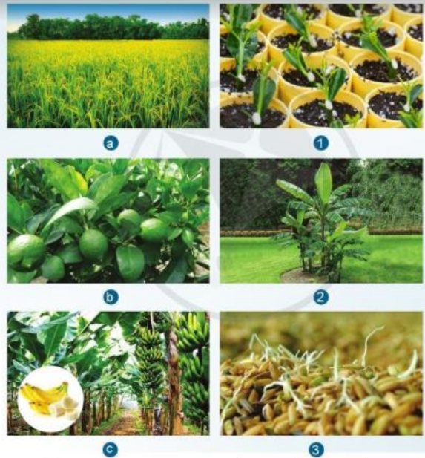
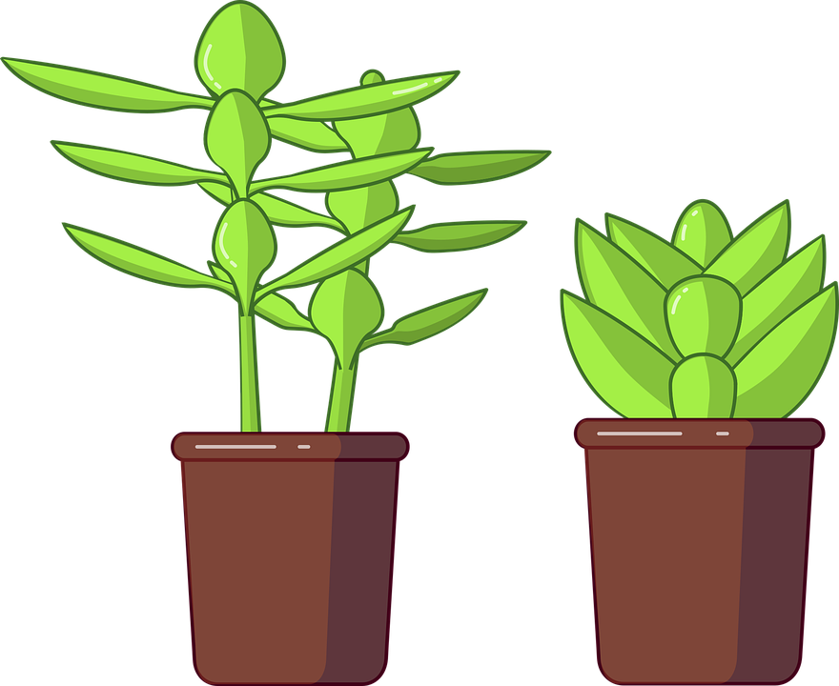

Quan sát hình 3.1 và cho biết, mỗi loại cây trồng (a -> c) được nhân giống bằng cách nào (1->3)?
a – 3: lúa được gieo trồng bằng hạt
b – 1: cam, chanh gieo trồng bằng cách giâm cành
c – 2: chuối được gieo trồng bằng cách trồng bằng củ

Slide 3


BÀI 3: NHÂN GIỐNG CÂY TRỒNG

Slide 4






NỘI DUNG BÀI HỌC
1. Tìm hiểu các phương pháp nhân giống cây trồng
2. Thực hành nhân giống bằng phương pháp giâm cành

Slide 5


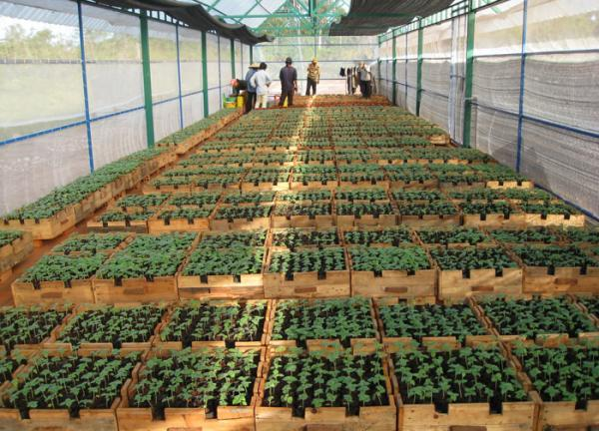
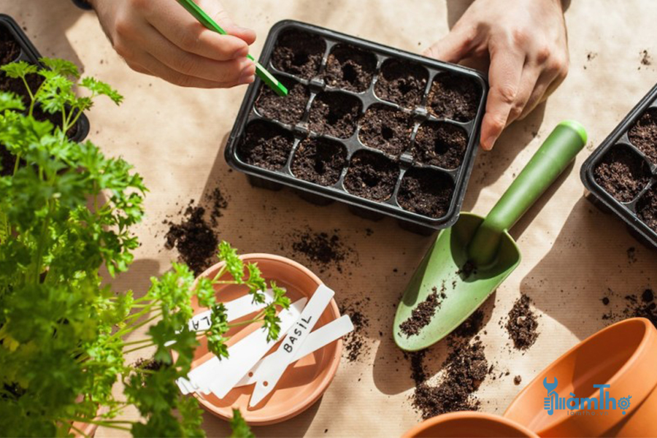
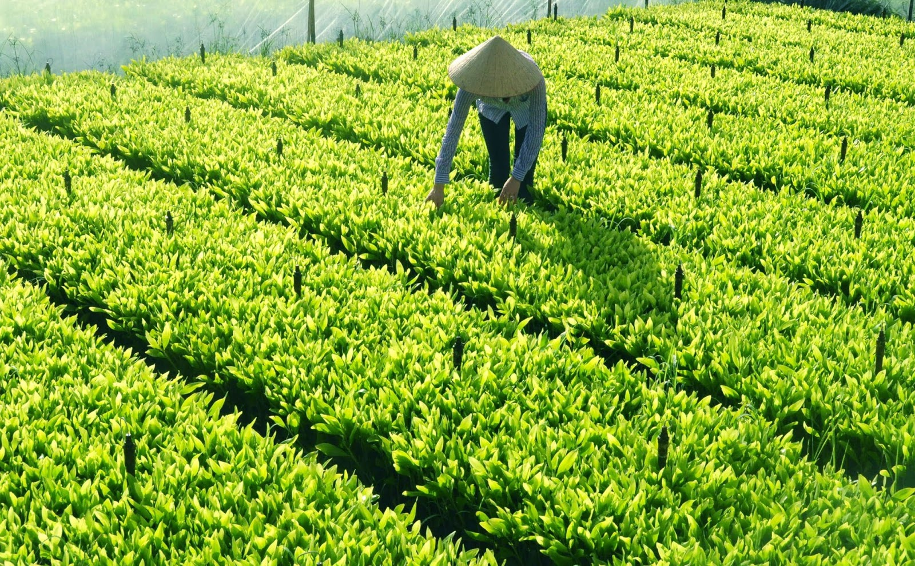

1. Tìm hiểu các phương pháp nhân giống cây trồng
Nhân giống là gì?
Là việc tạo ra các cá thể mới với các đặc tính vốn có của giống cây trồng đó.

Slide 6

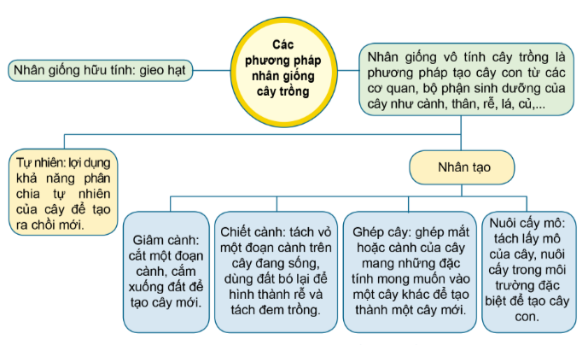


1. Tìm hiểu các phương pháp nhân giống cây trồng
Theo em, có những phương pháp nào để nhân giống? Nhân giống vô tính có những phương pháp nào?
Nhân giống có 2 phương pháp:
+ Nhân giống hữu tính
+ Nhân giống vô tính
Nhân giống vô tính gồm có:
+ Nhân giống tự nhiên
+ Nhân giống nhân tạo

Slide 7


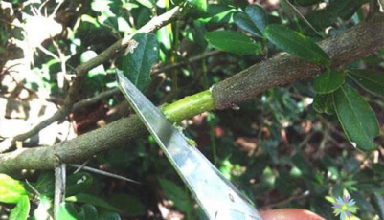
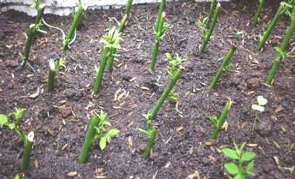
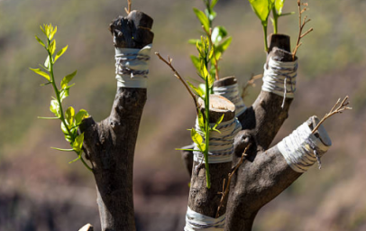
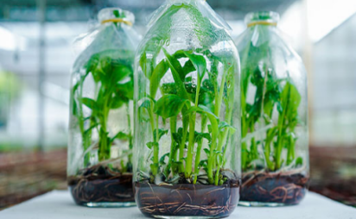

1. Tìm hiểu các phương pháp nhân giống cây trồng
Nêu tên phương pháp nhân giống trong từng hình đó:
Chiết cành
Giâm cành
Ghép cành
Nuôi cấy mô

Slide 8

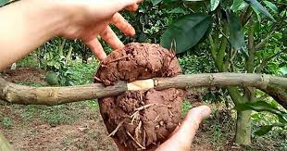
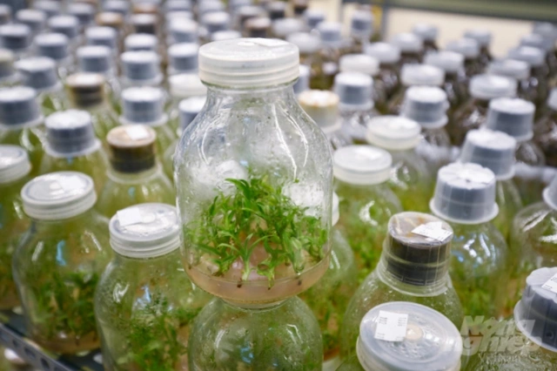
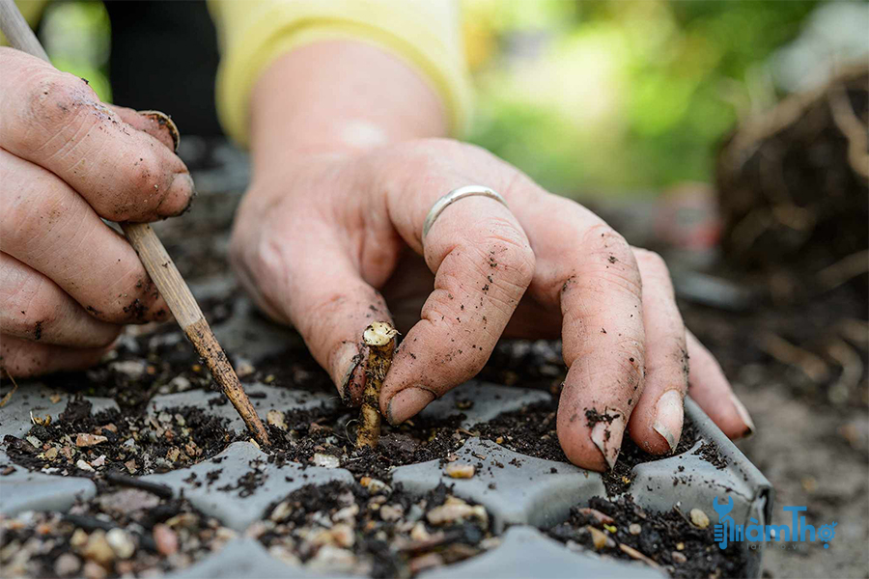
1. Tìm hiểu các phương pháp nhân giống cây trồng
Nhân giống cây trồng là việc tạo ra các cá thể mới với các đặc tính vốn có của giống cây trồng đó.

Slide 9
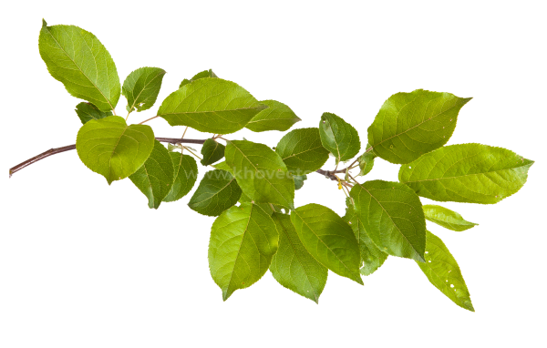

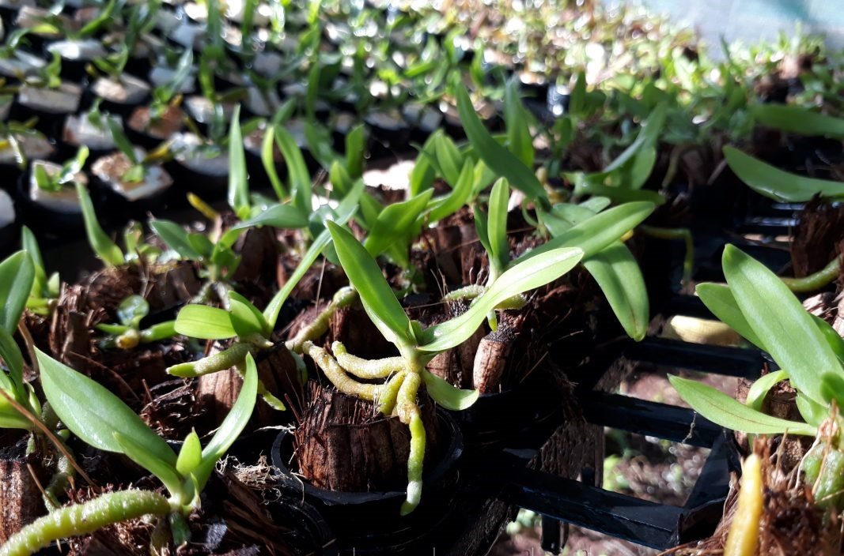
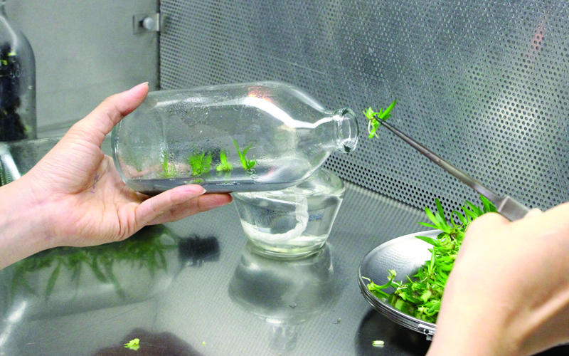

1. Tìm hiểu các phương pháp nhân giống cây trồng
Nhân giống vô tính gồm có:
Nhân giống cây trồng có 2 phương pháp
Nhân giống hữu tính
Nhân giống vô tính
Nhân giống tự nhiên
Nhân giống nhân tạo

Slide 10

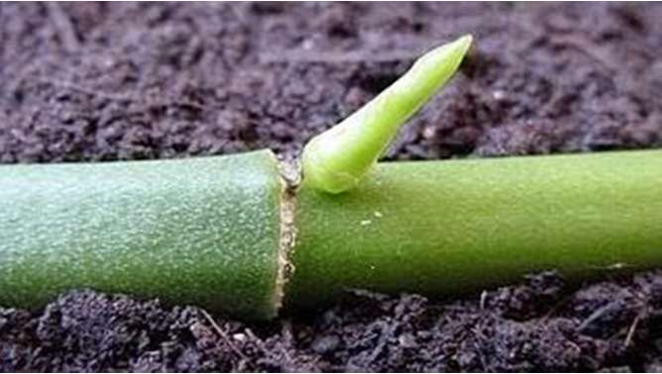
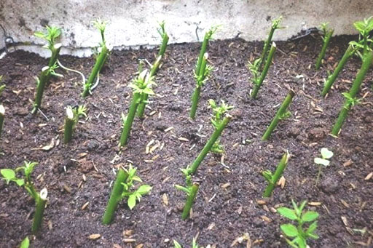
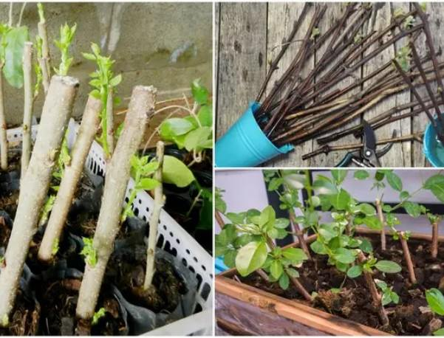


1. Tìm hiểu các phương pháp nhân giống cây trồng
Nhân giống bằng phương pháp giâm cành là gì?
Giâm cành là cắt một đoạn cành, cắm xuống đất để tạo cây mới.

Slide 11

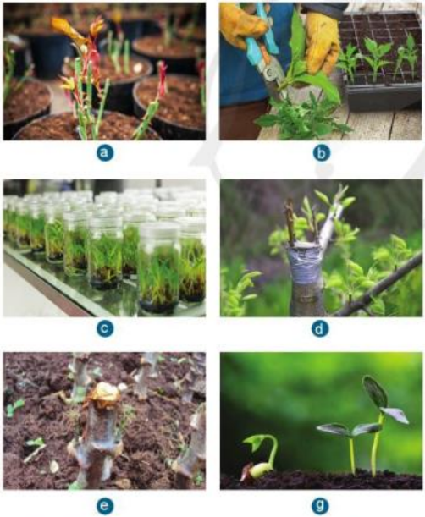


1. Tìm hiểu các phương pháp nhân giống cây trồng
Em hãy chỉ ra phương pháp giâm cành có trong h.3.3
Có 3 hình có phương pháp giâm cành:
  Hình a
  Hình b
  Hình e

Slide 12

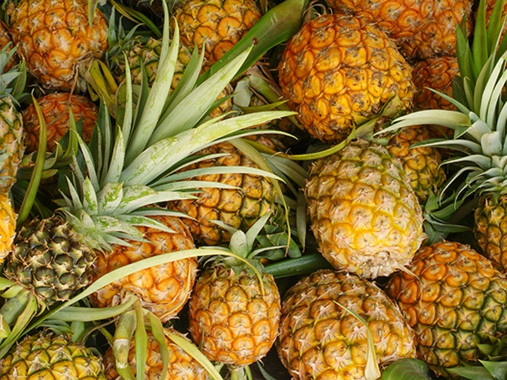
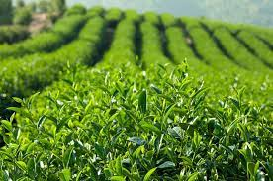
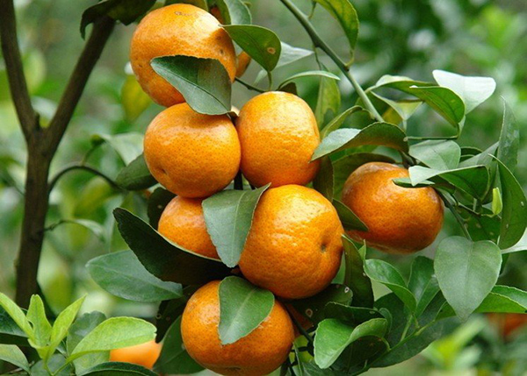

1. Tìm hiểu các phương pháp nhân giống cây trồng
Những cây trồng nào có thể nhân giống bằng phương pháp giâm cành: dứa (thơm), ngô (bắp), dưa chuột, chè, cam, hoa hồng?
Dứa (Thơm)
Chè
Cam
  Hoa hồng

Slide 13


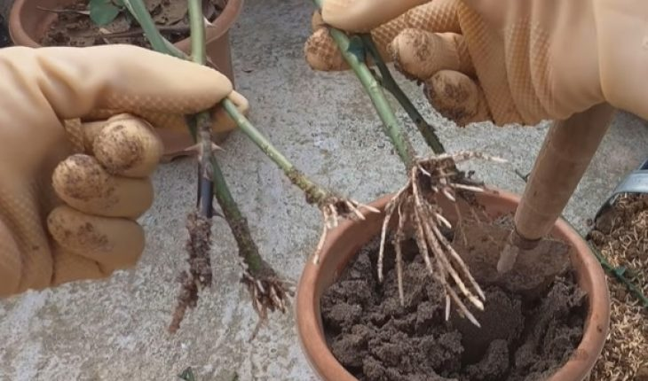

2. Thực hành nhân giống bằng phương pháp giâm cành
Theo em, những yếu tố nào đảm bảo giâm cành thành công?
Thực hiện đúng thao tác và kĩ thuật theo yêu cầu.

Slide 14

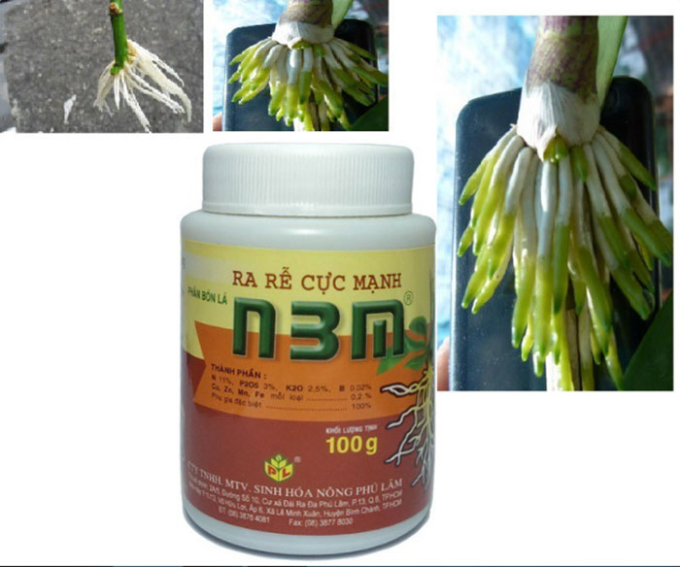
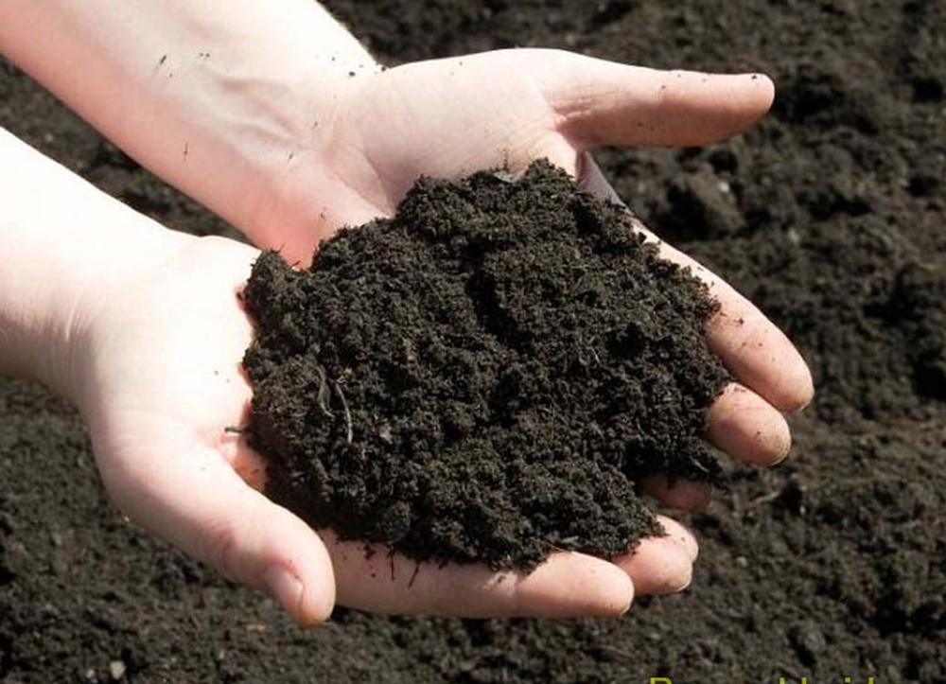
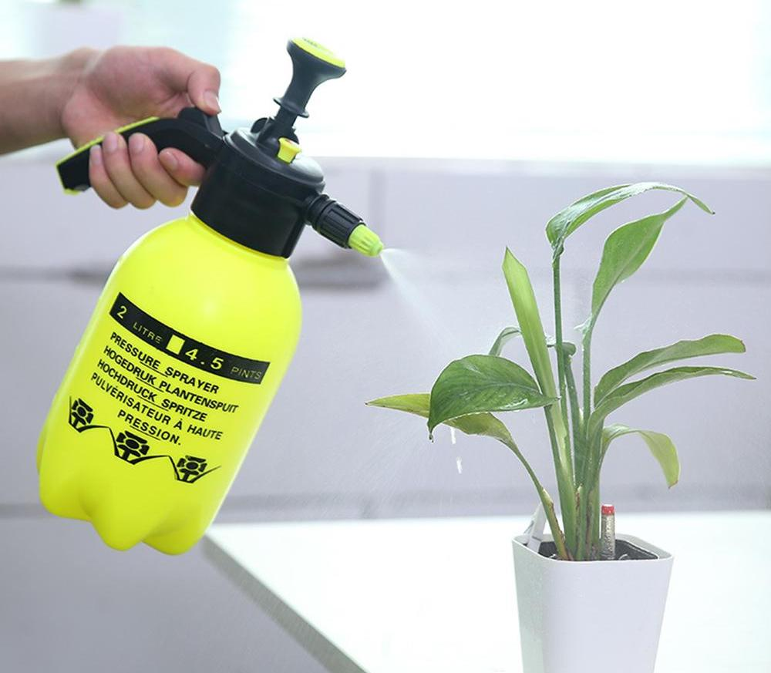
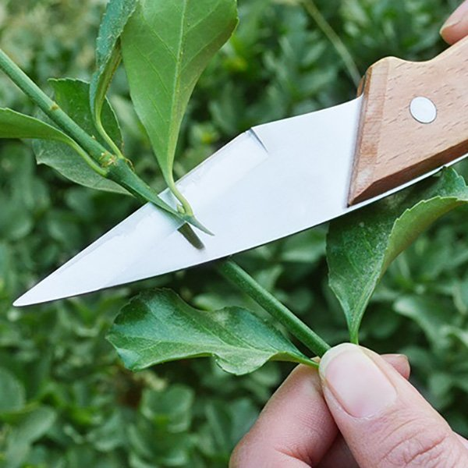
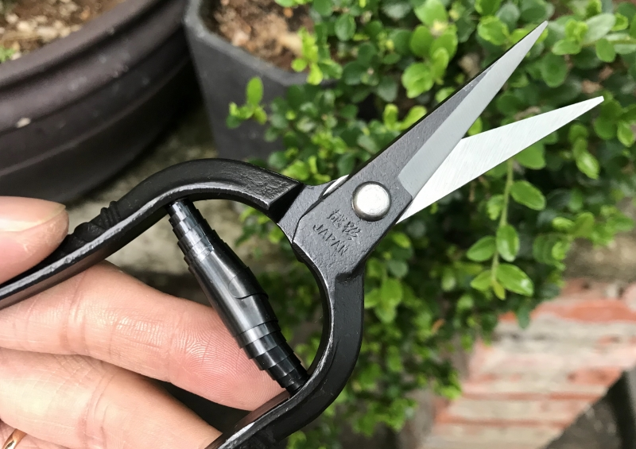

2. Thực hành nhân giống bằng phương pháp giâm cành
Dụng cụ:
1 khay đựng đất hoặc cát
2 dao nhỏ sắc
1 kéo cắt lá, cành
1 bình nước tưới
1 lọ thuốc kích thích ra rễ

Slide 15

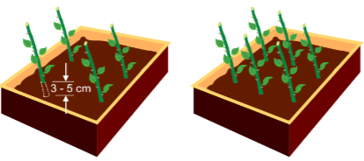
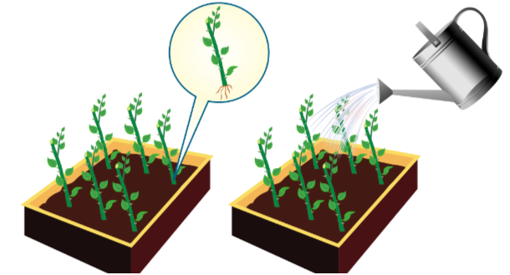

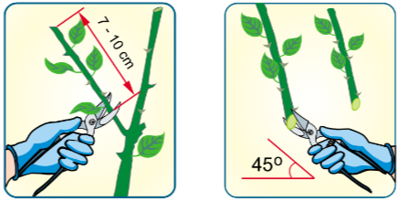
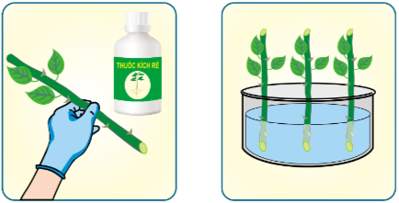

2. Thực hành nhân giống bằng phương pháp giâm cành
Các bước giâm cành
B4. Cắm cành giâm
B1. Chọn cành giâm
B5. Chăm sóc cành giâm
B2. Cắt cành giâm
B3. Xử lí cành giâm

Slide 16

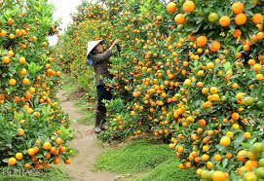
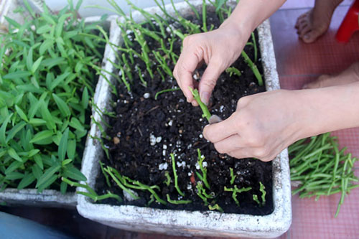

2. Thực hành nhân giống bằng phương pháp giâm cành
Em hãy kể tên một số loại cây trồng ở địa phương được nhân giống bằng phương pháp giâm cành?
Cây ăn quả
Cây rau
Cây hoa

Slide 17


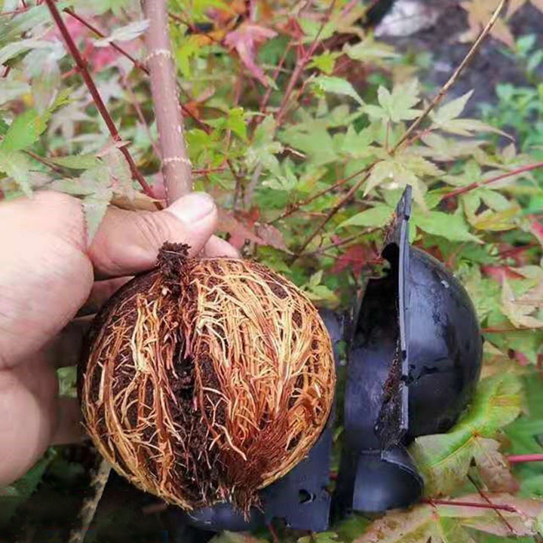
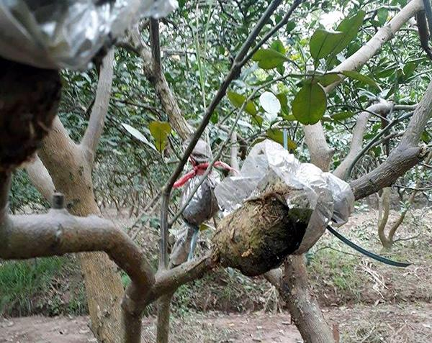
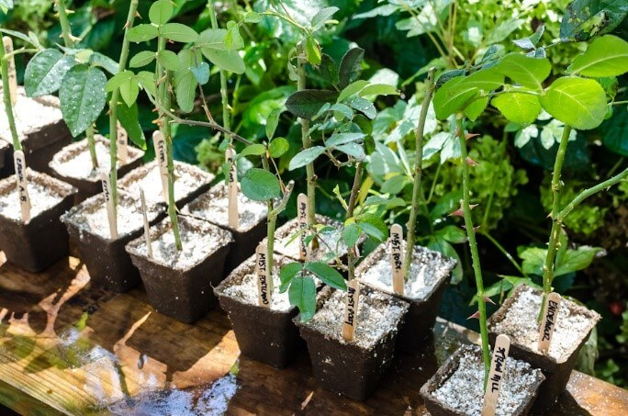
LUYỆN TẬP
Theo em, cây tạo ra bằng phương pháp giâm cành có ưu điểm gì so với cây được nhân giống từ hạt?
Nhân nhanh giống cây
Giữ nguyên tính trạng tốt
Thời gian thu hoạch ngắn

Slide 18
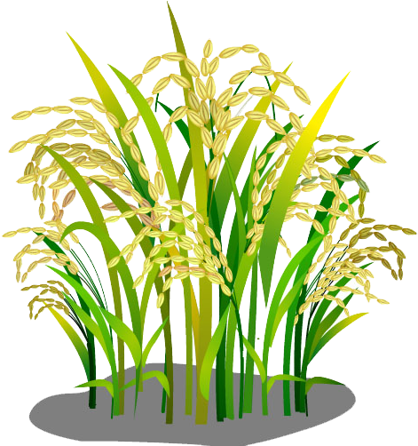
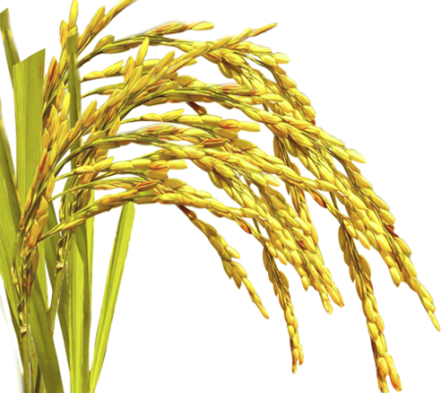
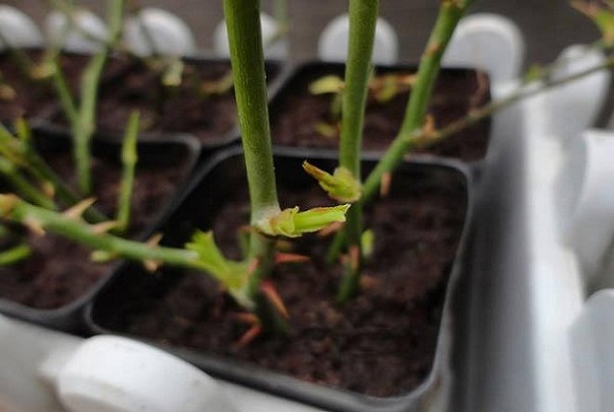
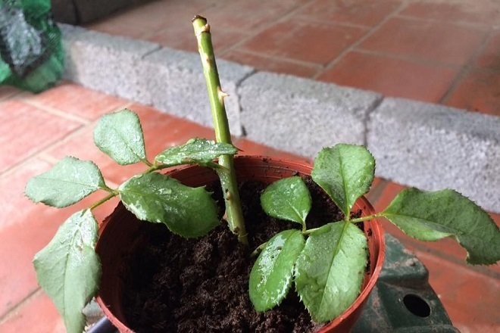

LUYỆN TẬP
2. Vì sao đoạn cành giâm nên cắt vát và tỉa bớt lá?
Để làm giảm thoát hơi nước nhằm tập trung nước nuôi các tế bào của cành.
The Studios

Slide 19

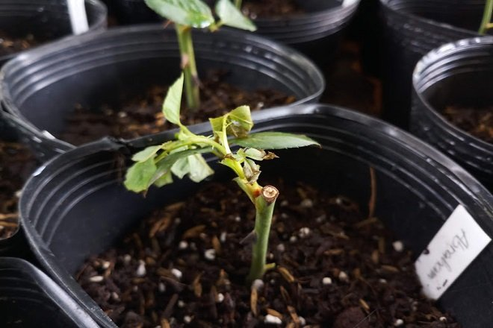
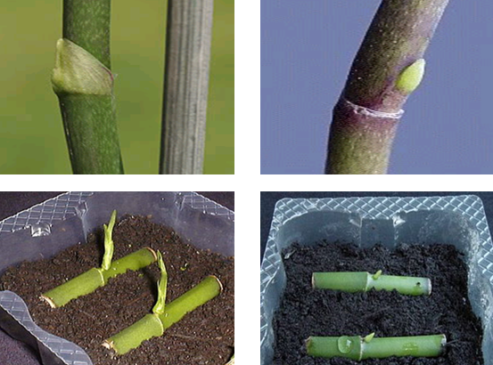
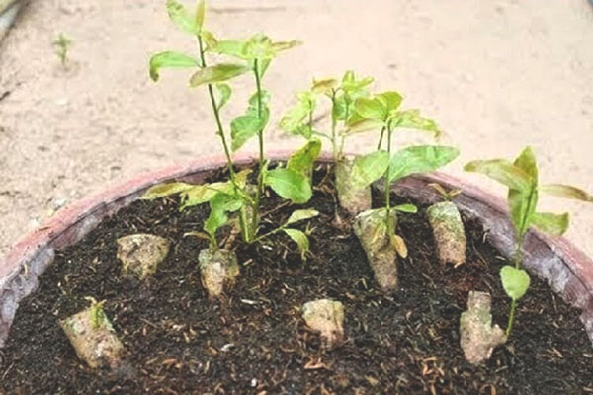
VẬN DỤNG
Về nhà thực hành giâm cành với một loại cây bất kì, chăm sóc và theo dõi, báo cáo kết quả vào tuần học sau đó

Slide 20

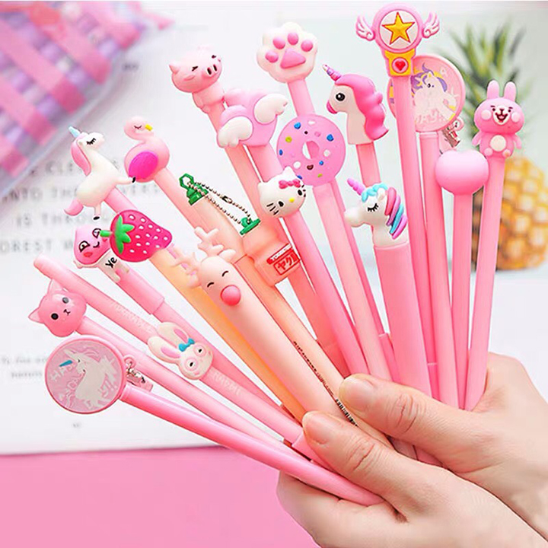

HƯỚNG DẪN VỀ NHÀ
Ôn lại kiến thức đã học
Trả lời câu hỏi SGK
Chuẩn bị bài mới

Slide 21



CẢM ƠN CÁC EM
ĐÃ LẮNG NGHE BÀI GIẢNG!

